Slide 1
স্বাগতম

Slide 2
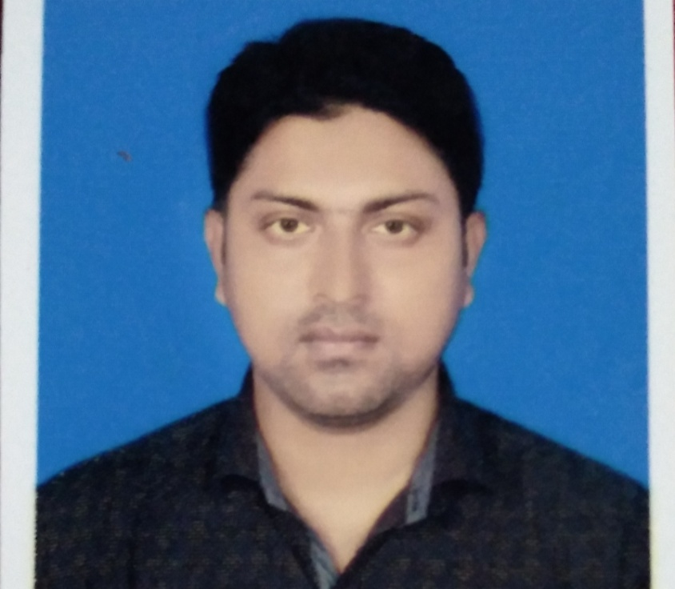
শিক্ষক পরিচিতিঃ
জিহাদ আহমদ সরদার
সহকারি শিক্ষক
বড়বেড় সরকারি প্রাথমিক বিদ্যালয়
কাপাসিয়া, গাজীপুর ।

Slide 3
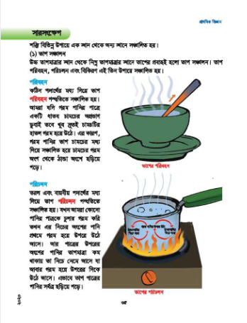
পাঠ পরিচিতি
শ্রেনিঃ৫ম
বিষয়ঃ প্রাথমিক বিজ্ঞান
অধ্যায়ঃ পাঁচ
পাঠঃ শক্তির সঞ্চালন।

Slide 4
শিখনফলঃ
১৬.১.১ তাপের সঞ্চালন অভিজ্ঞতার মাধ্যমে বর্ণনা করতে পারবে।
১৬.১.২ আলোর সঞ্চালন ব্যাখ্যা করতে পারবে।

Slide 5
এসো একটি ভিডিও দেখিঃ

Slide 7
ভিডিওটিতে আমরা কি দেখলাম? একাকী চিন্তা করে ও জোড়ায় আলোচনা করে বলি ।

Slide 8
পাঠঃ শক্তির সঞ্চালন

Slide 9
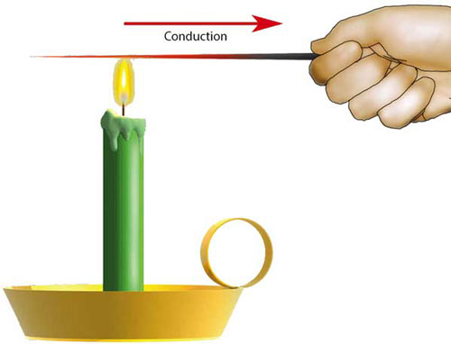
পরিবহন প্রক্রিয়া

Slide 10
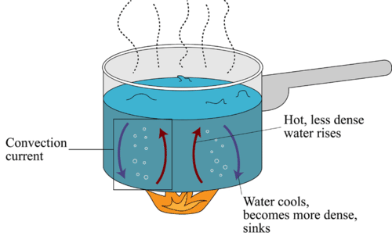
পরিচলন প্রক্রিয়া

Slide 11
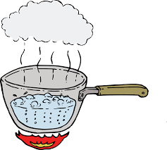
পরিচলন প্রক্রিয়া

Slide 12
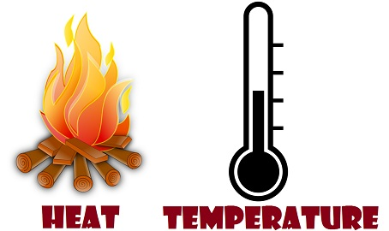
তাপের বিকিরন প্রক্রিয়া

Slide 13
আলোর সঞ্চালন

Slide 14
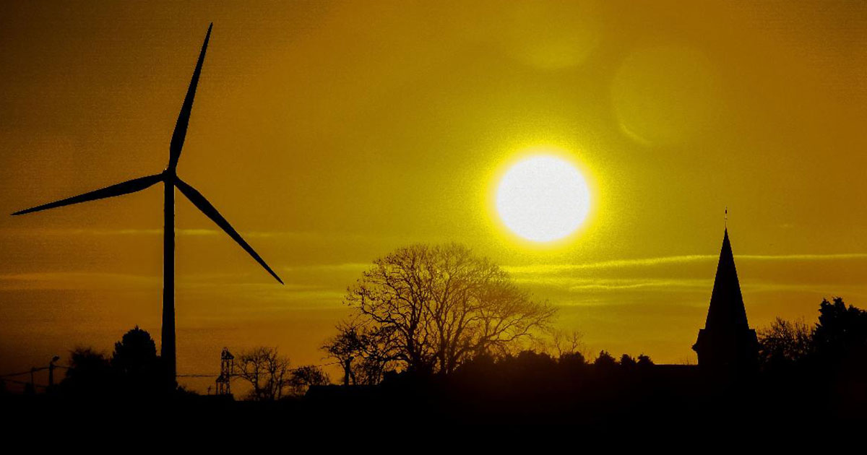
আলোর সঞ্চালন

Slide 15
তাপ শক্তির সঞ্চালন
পরিবহন
পরিচলন
বিকিরন

Slide 16
পরীক্ষণঃ
প্রয়োজনীয় উপকরন যেমন, ধাতব চামচ,কাচের বাটি,হাত ঘড়ি,গরম পানি ও মোম বাতি নিই ।এবার পরীক্ষণটি পরিচালনা করি |

Slide 17
দলীয় কাজঃ
দল নম্বরঃ ১ –তাপের পরিবহন পরীক্ষণটির ফলাফল খাতায় লিখ ও দলীয় কাজ উপস্থাপন কর।
দল নম্বরঃ ২-তাপের পরিচলন পরীক্ষণটির ফলাফল খাতায় লিখ ও উপস্থাপন কর।
দল নম্বরঃ ৩-তাপের বিকিরন পরীক্ষণটির ফলাফল লিখ ও উপস্থাপন কর।

Slide 18
পরীক্ষণ ফলালাফল ছকঃ
পরিবহন
পরিচলন
বিকিরন
সিদ্ধান্ত গ্রহনঃ তাপ শক্তি পরিবহন,পরিচলন ও বিকিরন প্রক্রিয়ায় সঞ্চালিত হয়।

Slide 19
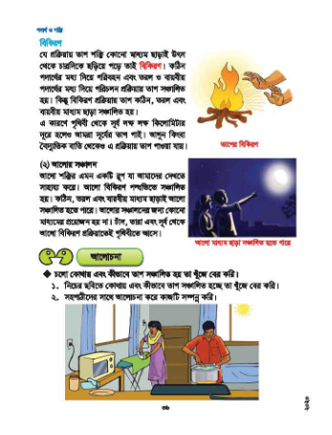
পাঠ্যবই খুলে পাঠ্যাংশটুকু একবার পড়।

Slide 20
মূল্যায়নঃ
তাপের পরিবহন সম্পর্কে তিনটি বাক্যে লিখ।
তাপের পরিচলন সম্পর্কে তিনটি বাক্যে লিখ।
তাপের বিকিরন সম্পর্কে তিনটি বাক্যে লিখ।
পরিবহন
পরিচলন
বিকিরন
১
২
৩
১
২
৩
১
২
৩

Slide 21
বাড়ির কাজঃ
পরিবহন, পরিচলন ও বিকিরন প্রক্রিয়া সম্পর্কে তিনটি করে বাক্য লিখ।

Slide 22
ধন্যবাদ

